Slide 1
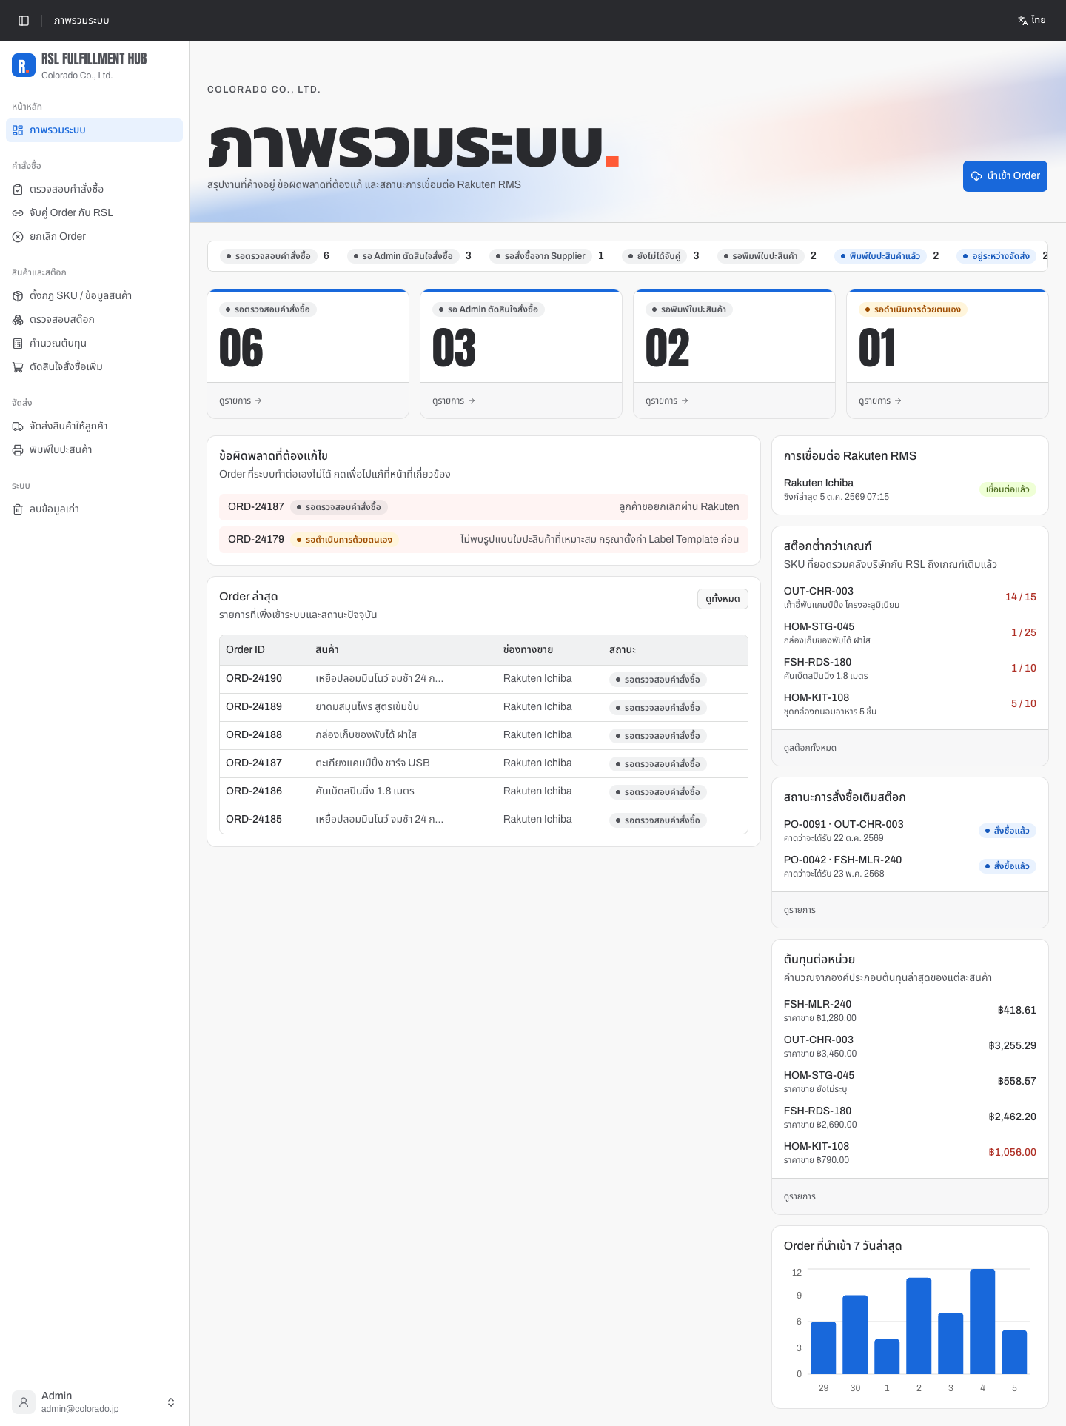
01418321 SYSTEM ANALYSIS AND DESIGN
Colorado
Back-Office System.
ระบบจัดการหลังบ้านอัตโนมัติ เฟส 1: Rakuten Ichiba, Rakuten RMS และ RSL
Auto label · Auto reorder · Unit cost calculator
นายธนภัทร พูลโภคา
นายอชิระ ภู่รุ่งเรือง
นางสาวปิยากร ผลพานิช
เสนอ อาจารย์ สมโชค เรืองอิทธินันท์
6710450911 หมู่ 200
6710451488 หมู่ 200
6710451054 หมู่ 200
Notes:
Good morning. We are presenting a back-office system for Colorado Company Limited. My name is ... and my teammates are ... and ...

Slide 2
Business introduction แนะนำธุรกิจ (พูดเป็นภาษาอังกฤษ)
INTRODUCTION
WHO IS COLORADO
THE PROBLEM IN ONE LINE
Sells imported and OEM products on Rakuten Ichiba in Japan
Products: fishing gear and lures, outdoor goods, household items, Thai herbal inhalers
Started in 2009 as a side business, now run by one owner
Rakuten Super Logistics (RSL) stores and ships the products
Next phases: Yahoo! Auctions and Amazon
Every order is handled by hand by one person.
Check new orders, check stock in two warehouses, match orders with RSL
Format and print shipping labels, send tracking numbers
Decide reorders without a clear rule
Calculate real unit cost from 8 cost items
Goal: automate the repetitive work, keep the owner in control of money decisions.
Colorado Co., Ltd. · 01418321
Notes:
Colorado Company Limited sells imported and OEM products on Rakuten Ichiba in Japan, such as fishing lures, outdoor goods and Thai herbal inhalers. The business started in 2009 and is run by one owner. Rakuten Super Logistics, or RSL, keeps the stock and ships the parcels. The problem is that every order is handled by hand: checking orders, checking stock, matching with RSL, printing labels, sending tracking numbers, deciding reorders and calculating unit cost. Our system automates the repetitive steps, but the owner still approves every decision that spends money.

Slide 3
Agenda หัวข้อที่จะนำเสนอ
AGENDA
01
02
03
04
ปัญหาและวัตถุประสงค์
Business Process และ Use Case
ออกแบบระบบ
พัฒนาและทดสอบ
ปัญหา 4 ข้อ เวลาที่เสียต่อวัน และระบบอัตโนมัติ 3 เรื่อง
As-Is, To-Be, Use Case Diagram และ CRUD
Use Case Description, Sequence, Class, State, DFD, ER
Platform, หน้าจอ, รายงาน, SQL และผลการทดสอบ
Colorado Co., Ltd. · 01418321
Notes:
เราจะเล่า 4 ส่วน เริ่มจากปัญหาของร้าน ต่อด้วย Business Process และ Use Case จากนั้นเป็นการออกแบบระบบ และจบที่การพัฒนาและผลการทดสอบ

Slide 4
Problems ปัญหาที่พบและเวลาที่เสียไป
01 PROBLEMS
งาน | นาที/ออเดอร์ | 5 ออเดอร์/วัน | 10 ออเดอร์/วัน
ตรวจคำสั่งซื้อใหม่ | 2 | 10 | 20
เช็กสต๊อก 2 คลัง | 3 | 15 | 30
จับคู่กับเลข RSL | 2 | 10 | 20
จัดรูปแบบและพิมพ์ใบปะ | 3 | 15 | 30
แจ้งเลขติดตาม | 2 | 10 | 20
รวม (นาที) | 12 | 60 | 120
1–2 ชม.
400 ¥
งานมือต่อวัน
ค่าส่งแพงกว่าคู่แข่งต่อชิ้น
8 รายการ
20 ชิ้น
ต้องรวมเพื่อคำนวณต้นทุน 1 SKU
ของเสียใน binder ล็อตแรก 500 ชิ้น
ค่าประมาณจากขั้นตอนที่เจ้าของเล่า ยังไม่ได้จับเวลาจริง
พิมพ์ใบปะหน้าพัสดุด้วยมือทุกออเดอร์
เช็กสต๊อกข้ามคลังบริษัทและ RSL เอง
สั่งซื้อเติมสต๊อกด้วยความรู้สึก
คำนวณต้นทุนจริงต่อชิ้นยาก
Colorado Co., Ltd. · 01418321
Notes:
ร้านขาย 5-10 ชิ้นต่อวัน ทุกออเดอร์ต้องผ่าน 5 งานมือ รวมประมาณ 12 นาทีต่อออเดอร์ หรือ 1-2 ชั่วโมงต่อวัน ตัวเลขนี้เป็นค่าประมาณจากที่เจ้าของเล่า นอกจากนี้ค่าส่งเองแพงกว่าคู่แข่ง 400 เยนต่อชิ้น จึงต้องคำนวณต้นทุนให้แม่นก่อนตัดสินใจ

Slide 5
Objectives and scope วัตถุประสงค์และขอบเขตเฟส 1
01 OBJECTIVES
Auto label
Auto reorder
Unit cost
จัดรูปแบบใบปะหน้าพัสดุให้ทันทีเมื่อจับคู่ RSL เหลือแค่กดพิมพ์
แจ้ง SKU ที่ต่ำกว่าจุดสั่งซื้อ เตรียมคำสั่งซื้อให้ เจ้าของกดอนุมัติ
คำนวณต้นทุนต่อหน่วยด้วยสูตรเดียวกันทุกครั้ง พร้อมบันทึกประวัติ
ขอบเขตเฟส 1
HUMAN-IN-THE-LOOP
Rakuten Ichiba + Rakuten RMS + RSL เท่านั้น
ผู้ใช้คนเดียวคือเจ้าของ (Admin)
Yahoo! Auctions, Amazon อยู่เฟสถัดไป
ลูกค้ายังสั่งและชำระเงินผ่าน Rakuten ตามเดิม
ระบบทำงานซ้ำให้ แต่ทุกขั้นที่ผูกกับเงินจริง เช่น การสั่งซื้อจาก Supplier (5A) ต้องให้เจ้าของอนุมัติก่อน ตามคำแนะนำของอาจารย์
Colorado Co., Ltd. · 01418321
Notes:
เป้าหมายคือระบบอัตโนมัติ 3 เรื่อง ใบปะ การสั่งซื้อเติม และต้นทุนต่อหน่วย ขอบเขตเฟส 1 เฉพาะ Rakuten และ RSL จุดออกแบบสำคัญคือ human-in-the-loop การสั่งซื้อที่ใช้เงินจริงต้องให้เจ้าของกดอนุมัติก่อนเสมอ

Slide 6
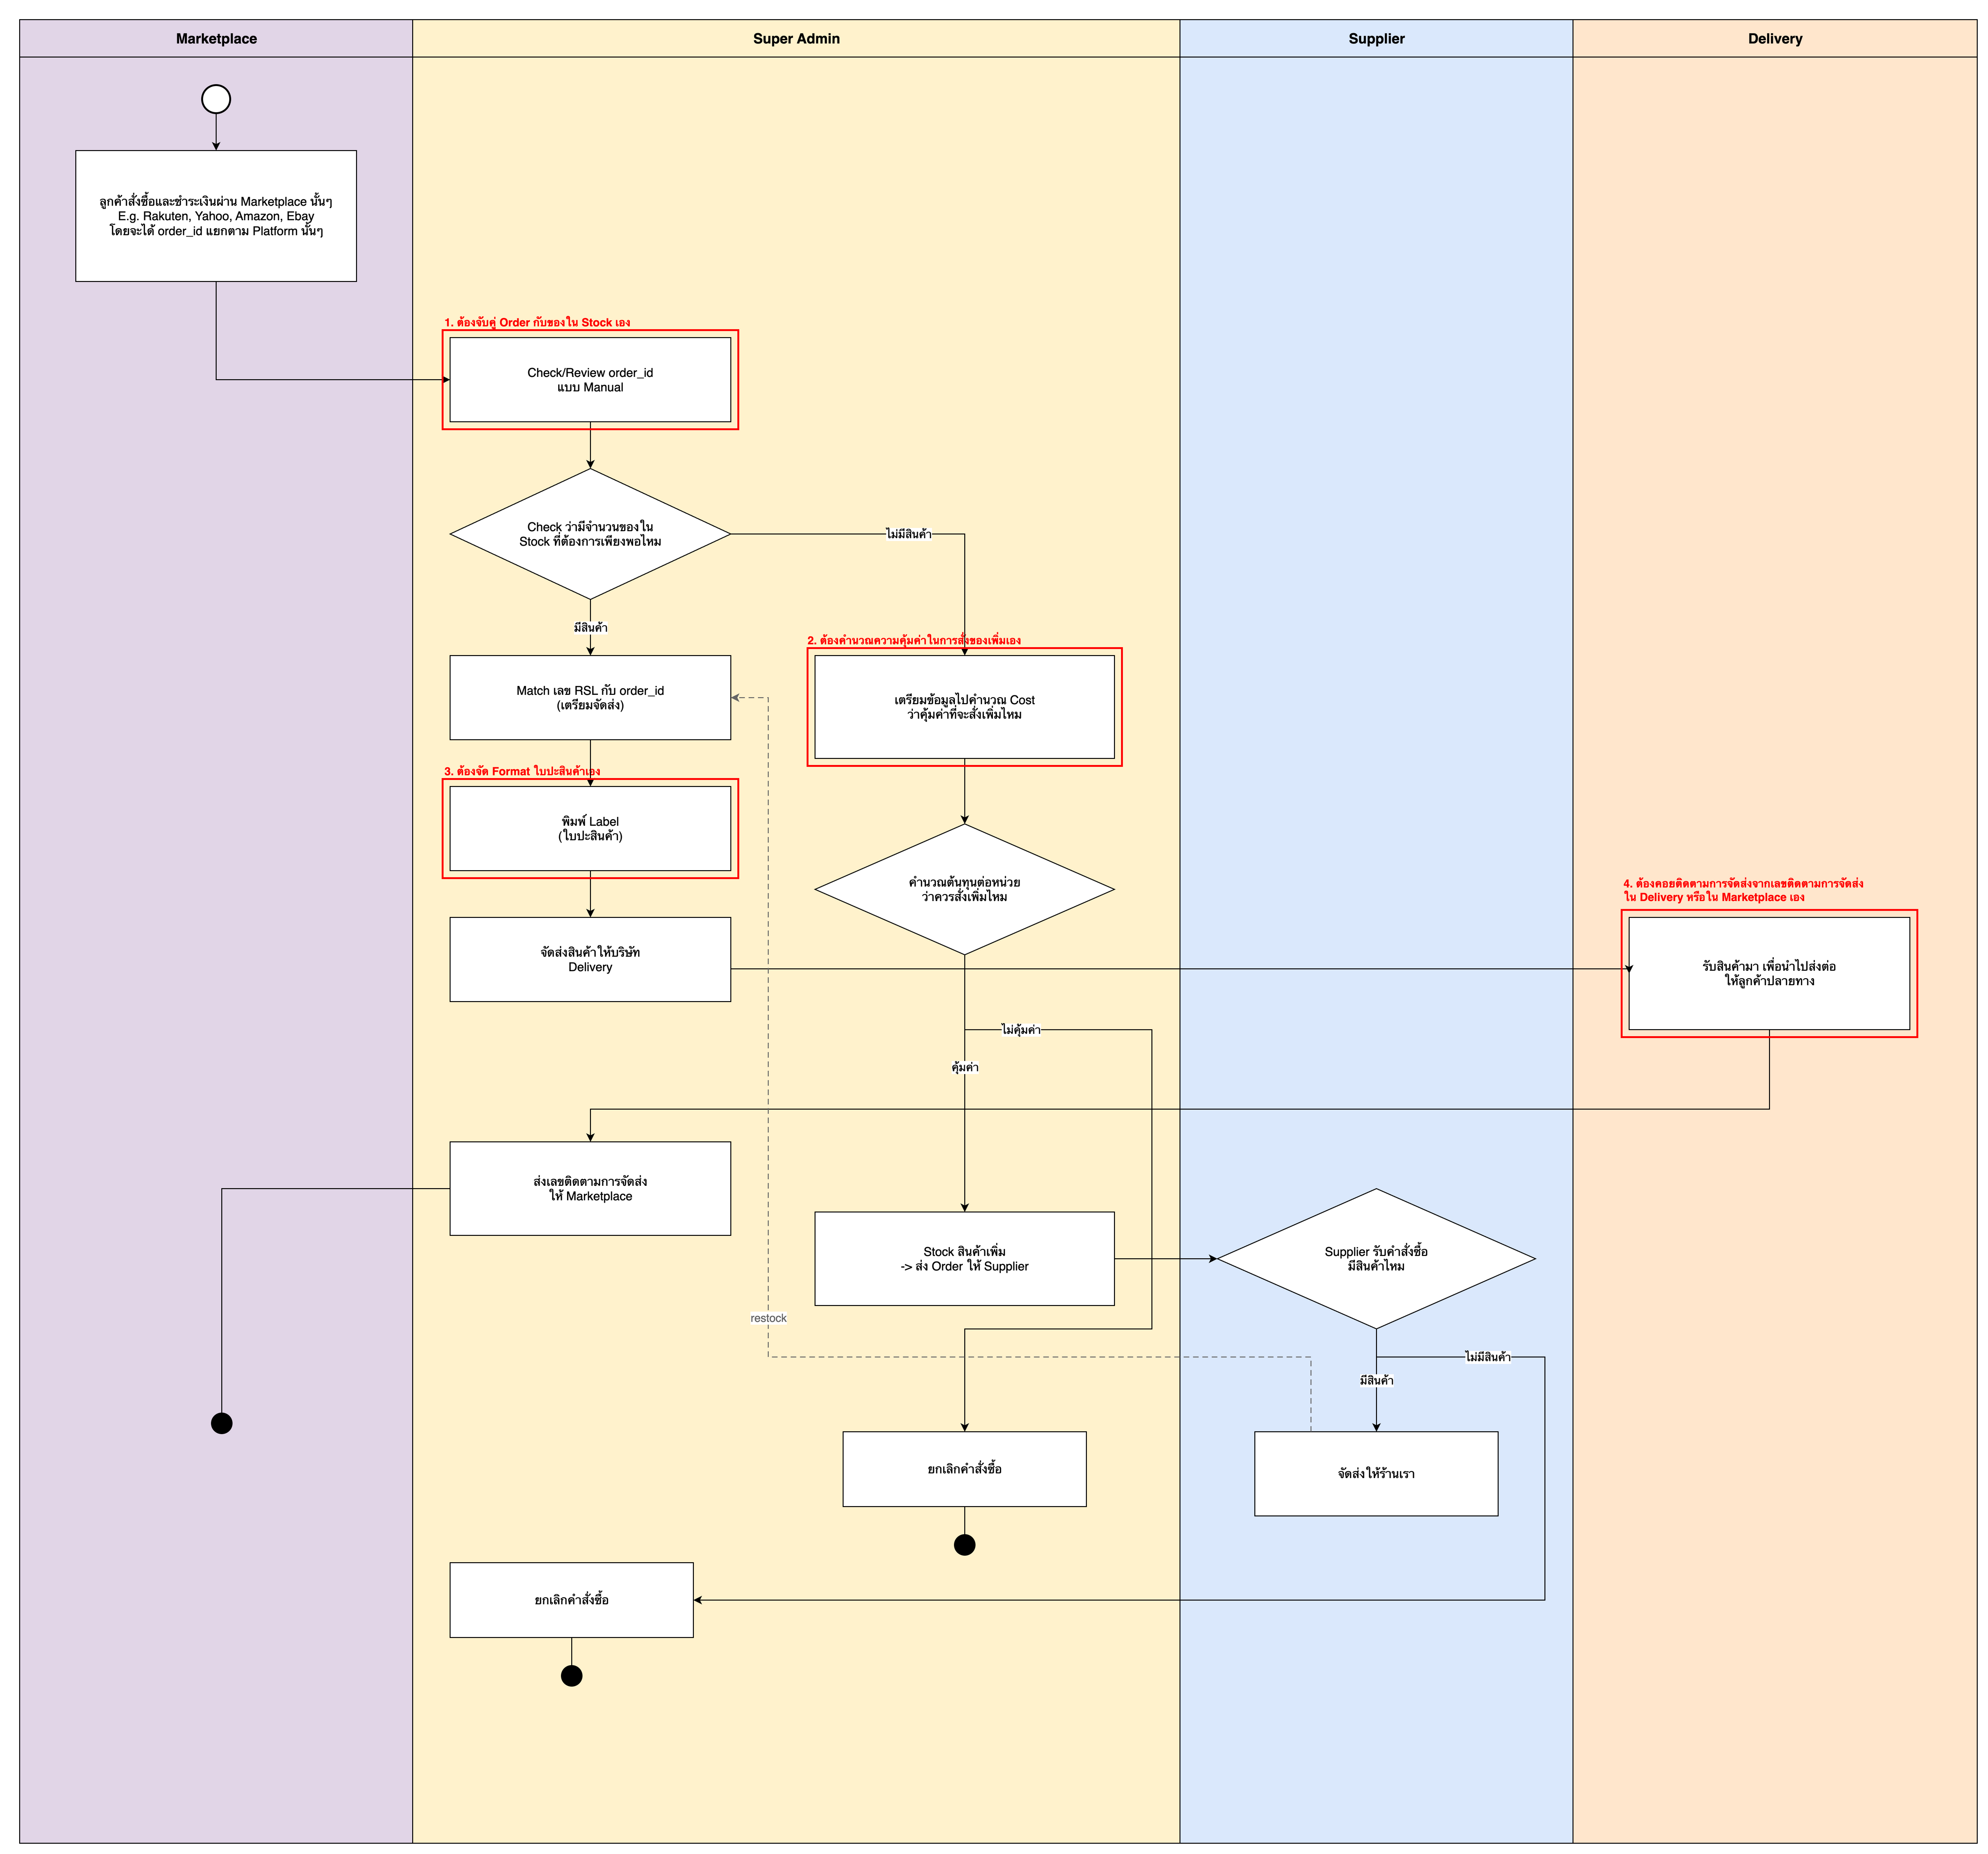
Business process: As-Is ขั้นตอนเดิมและจุดที่เป็นปัญหา
02 BUSINESS PROCESS
AS-IS WITH PAIN POINTS
PAIN POINTS
2.3.1 จับคู่ Order กับสต๊อกเอง ~5 นาที/ออเดอร์
2.3.2 คำนวณความคุ้มค่าเอง 20–30 นาที/ครั้ง
2.3.3 จัดรูปแบบใบปะเอง ~3 นาที/ออเดอร์
2.3.4 ติดตามพัสดุและแจ้งลูกค้าเอง ~2 นาที/ออเดอร์
Colorado Co., Ltd. · 01418321
Notes:
Business Process เดิม Super Admin ทำทุกขั้นเอง จุดสีแดงคือปัญหา 4 จุด จับคู่สต๊อก คำนวณความคุ้มค่า จัดรูปแบบใบปะ และติดตามพัสดุ

Slide 7
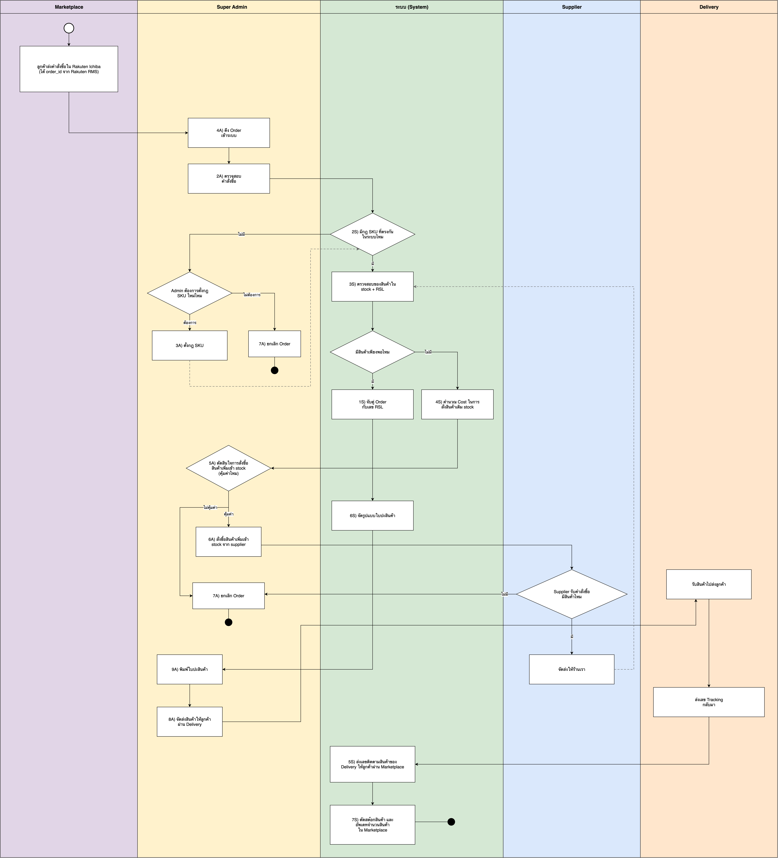
Business process: To-Be ขั้นตอนใหม่ แยกงานระบบกับงานคน
02 BUSINESS PROCESS
TO-BE
WHAT CHANGED
ระบบทำงานอัตโนมัติ 7 Use Case (1S–7S)
ระบบเช็กสต๊อก จับคู่ RSL จัดรูปแบบใบปะ แจ้งเลขติดตาม ตัดสต๊อกเอง
คนยังทำงานที่ต้องตัดสินใจ: ตรวจคำสั่งซื้อ อนุมัติการสั่งซื้อ พิมพ์ใบปะ ส่งมอบพัสดุ
เพิ่ม 10A ลบข้อมูลเก่าตามคำแนะนำของอาจารย์
Colorado Co., Ltd. · 01418321
Notes:
Business Process ใหม่ แยก lane ระบบออกมา ระบบรับงานซ้ำ ส่วนคนยังตัดสินใจขั้นที่สำคัญ โดยเฉพาะการสั่งซื้อจาก Supplier

Slide 8
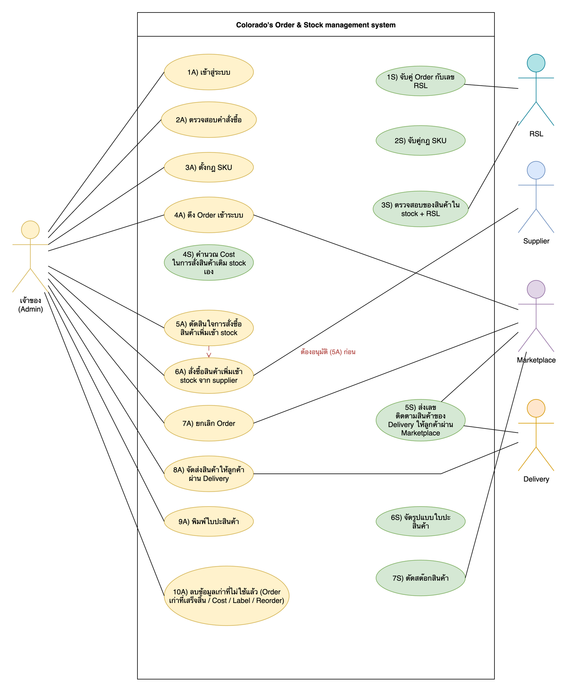
Use case diagram 17 Use Case หลังทบทวน
02 USE CASE
TO-BE USE CASE
USE CASES
Admin (10)
System (7)
1A เข้าสู่ระบบ
2A ตรวจสอบคำสั่งซื้อ
3A ตั้งกฎ SKU
4A ดึง Order เข้าระบบ
5A ตัดสินใจการสั่งซื้อสินค้าเพิ่มเข้า stock
6A สั่งซื้อสินค้าเพิ่มเข้า stock จาก supplier
7A ยกเลิก Order
8A จัดส่งสินค้าให้ลูกค้าผ่าน Delivery
9A พิมพ์ใบปะสินค้า
10A ลบข้อมูลเก่าที่ไม่ใช้แล้ว (Order เก่าที่เสร็จสิ้น / Cost / Label / Reorder)
1S จับคู่ Order กับเลข RSL
2S จับคู่กฎ SKU
3S ตรวจสอบของสินค้าใน stock + RSL
4S คำนวณ Cost ในการสั่งสินค้าเติม stock เอง
5S ส่งเลขติดตามสินค้าของ Delivery ให้ลูกค้าผ่าน Marketplace
6S จัดรูปแบบใบปะสินค้า
7S ตัดสต๊อกสินค้า
Colorado Co., Ltd. · 01418321
Notes:
หลังวิเคราะห์ CRUD Table พบ Use Case ที่ขาด เช่น ตรวจคำสั่งซื้อ จับคู่กฎ SKU ตัดสต๊อก และลบข้อมูลเก่า รวมเป็น 17 Use Case Admin 10 และระบบ 7

Slide 9
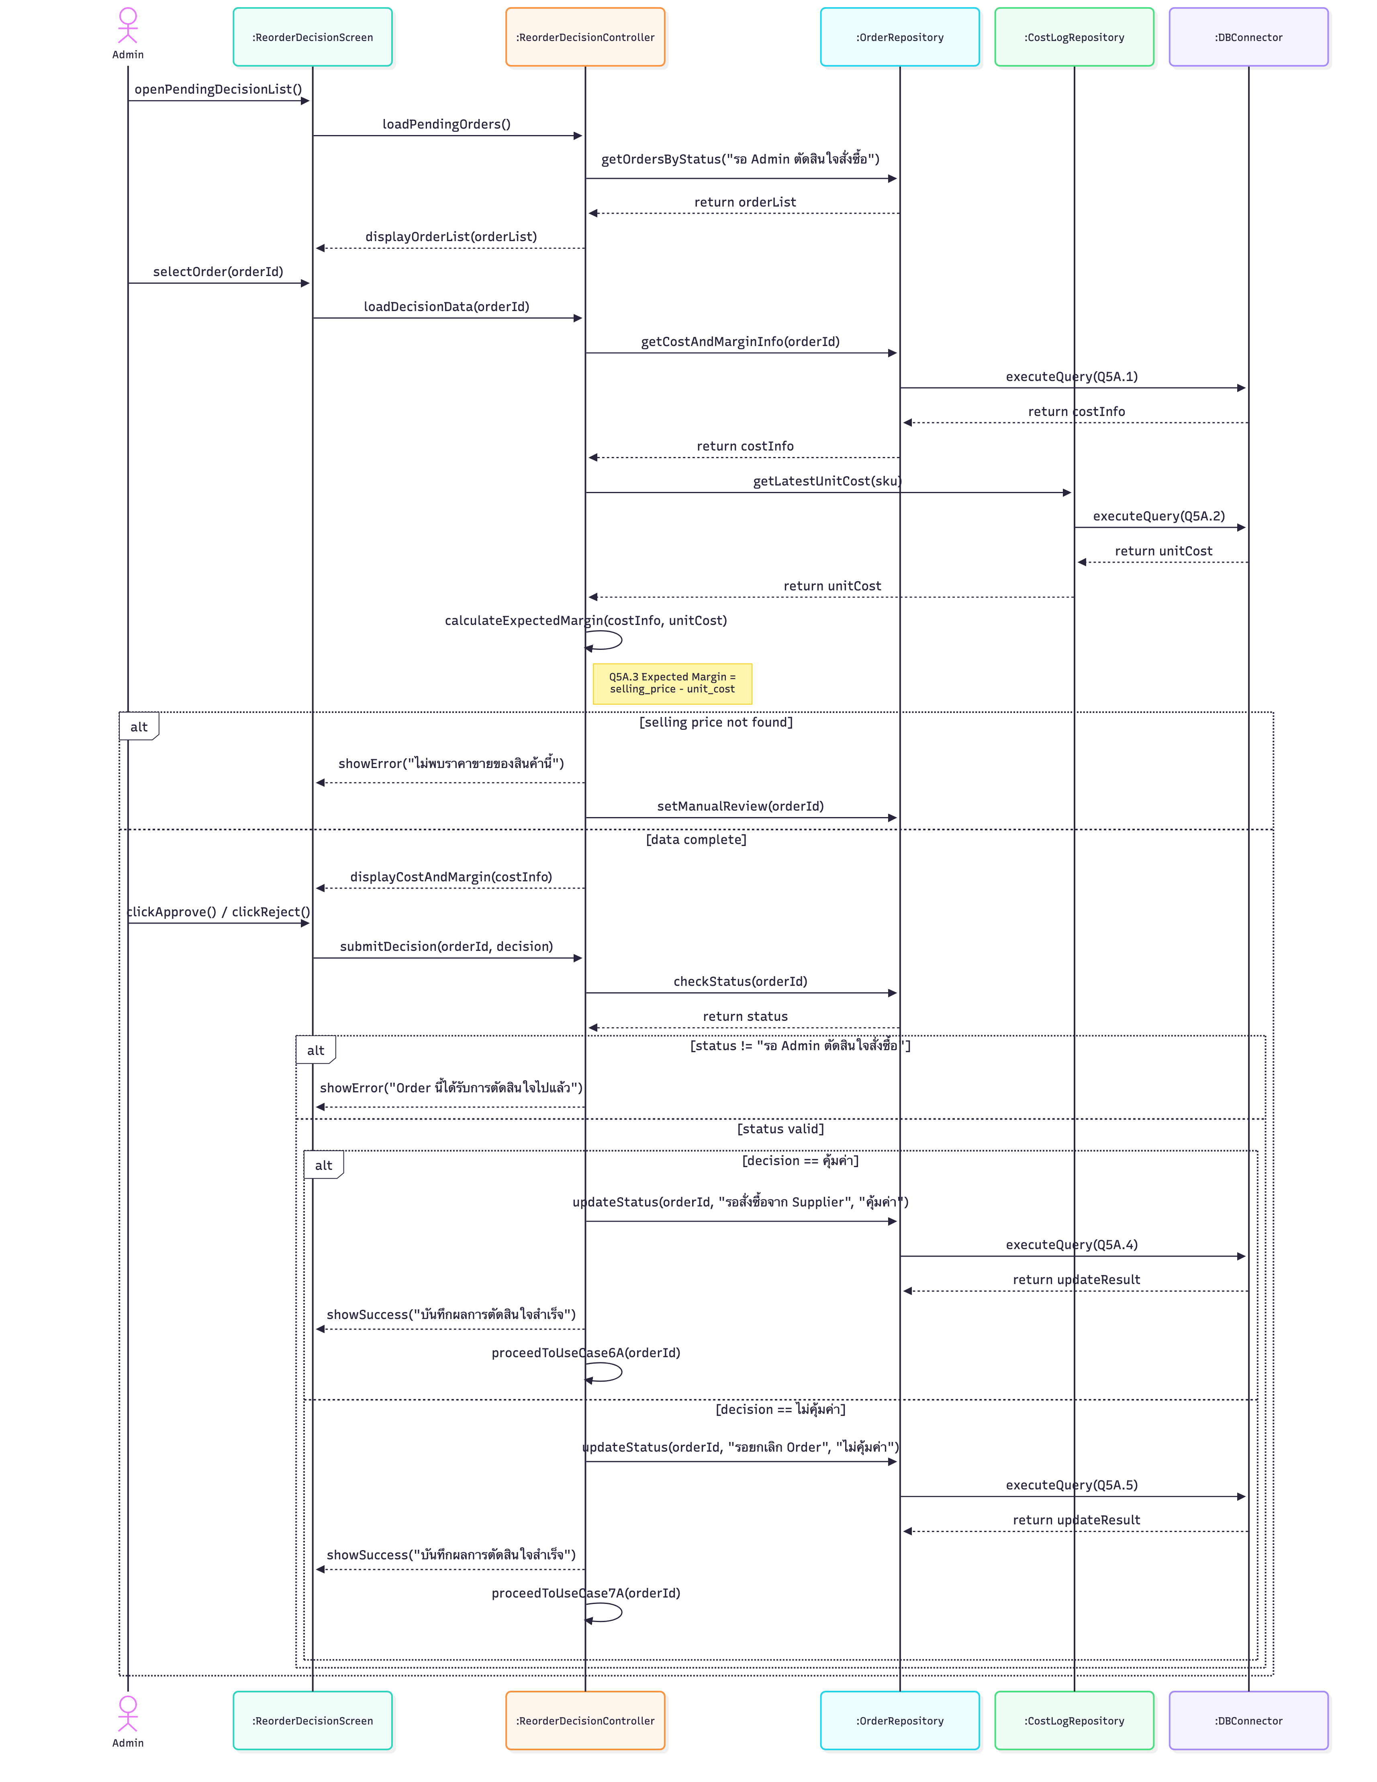
Use case 5A: decide to reorder ตัวอย่าง Use Case Description + Sequence
03 DESIGN
SEQUENCE DIAGRAM 5A
HUMAN-IN-THE-LOOP
Goal: ให้ Admin ตัดสินใจจากต้นทุนที่คำนวณได้ว่าคุ้มค่าที่จะสั่งสินค้าเพิ่มเข้าสต๊อกหรือไม่
Q5A.1–Q5A.2 ดึงต้นทุนต่อหน่วยล่าสุดและราคาขาย
Q5A.3 Expected Margin = selling_price − unit_cost
คุ้มค่า → Q5A.4 ส่งต่อ 6A สั่งซื้อ
ไม่คุ้มค่า → Q5A.5 ส่งต่อ 7A ยกเลิก
Colorado Co., Ltd. · 01418321
Notes:
ตัวอย่าง Use Case 5A ระบบคำนวณต้นทุนและกำไรที่คาดให้ แต่ปุ่มคุ้มค่าหรือไม่คุ้มค่าต้องให้เจ้าของกดเอง ทุก query มีเลขตาม Use Case เช่น Q5A.1 ถึง Q5A.5

Slide 10
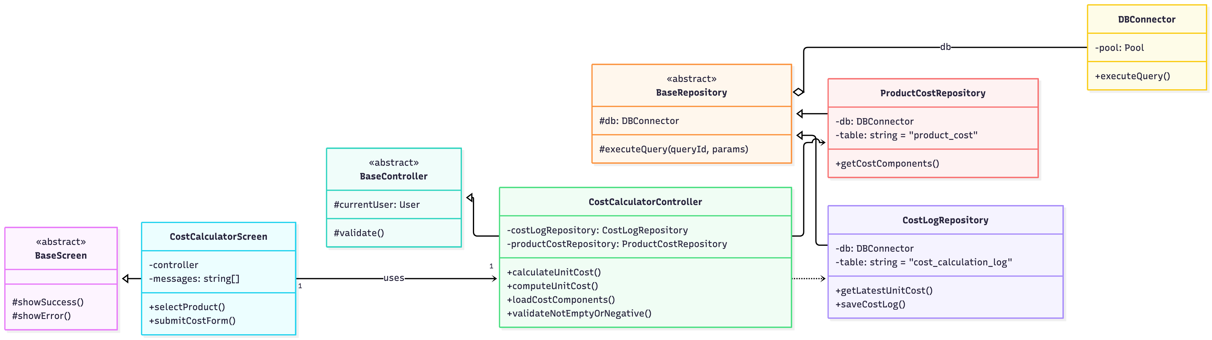
Class diagram Screen → Controller → Repository → DBConnector
03 DESIGN
คำนวณต้นทุน (6/15)
Colorado Co., Ltd. · 01418321
Notes:
Class Diagram ได้จาก object ทุกตัวใน Sequence Diagram แบ่งเป็น 15 รูปตามกลุ่มงาน มีความสัมพันธ์ครบ 4 แบบ สืบทอด association dependency และ aggregation

Slide 11
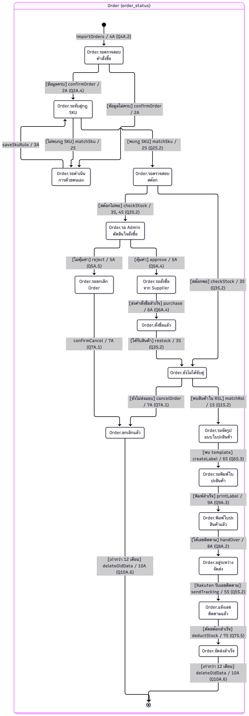
State diagram: Order สถานะ Order และ SQL ที่เปลี่ยนสถานะ
03 DESIGN
HOW TO READ
ทุกเส้นเขียนเป็น [เงื่อนไข] event / Use Case
ทุกครั้งที่สถานะเปลี่ยน ระบบ UPDATE orders.order_status ตามเลข query บนเส้น
เส้นทางหลัก: 4A → 2A → 2S → 3S → 1S → 6S → 9A → 8A → 5S → 7S
สต๊อกไม่พอ: 3S → 5A → 6A หรือ 7A
Order ที่ปิดแล้วเก่ากว่า 12 เดือนถูกลบด้วย 10A
Colorado Co., Ltd. · 01418321
Notes:
State Diagram ของ Order ทุกเส้นมีเงื่อนไข event และ Use Case ที่ทำ และกำกับ query ที่ UPDATE สถานะ

Slide 12
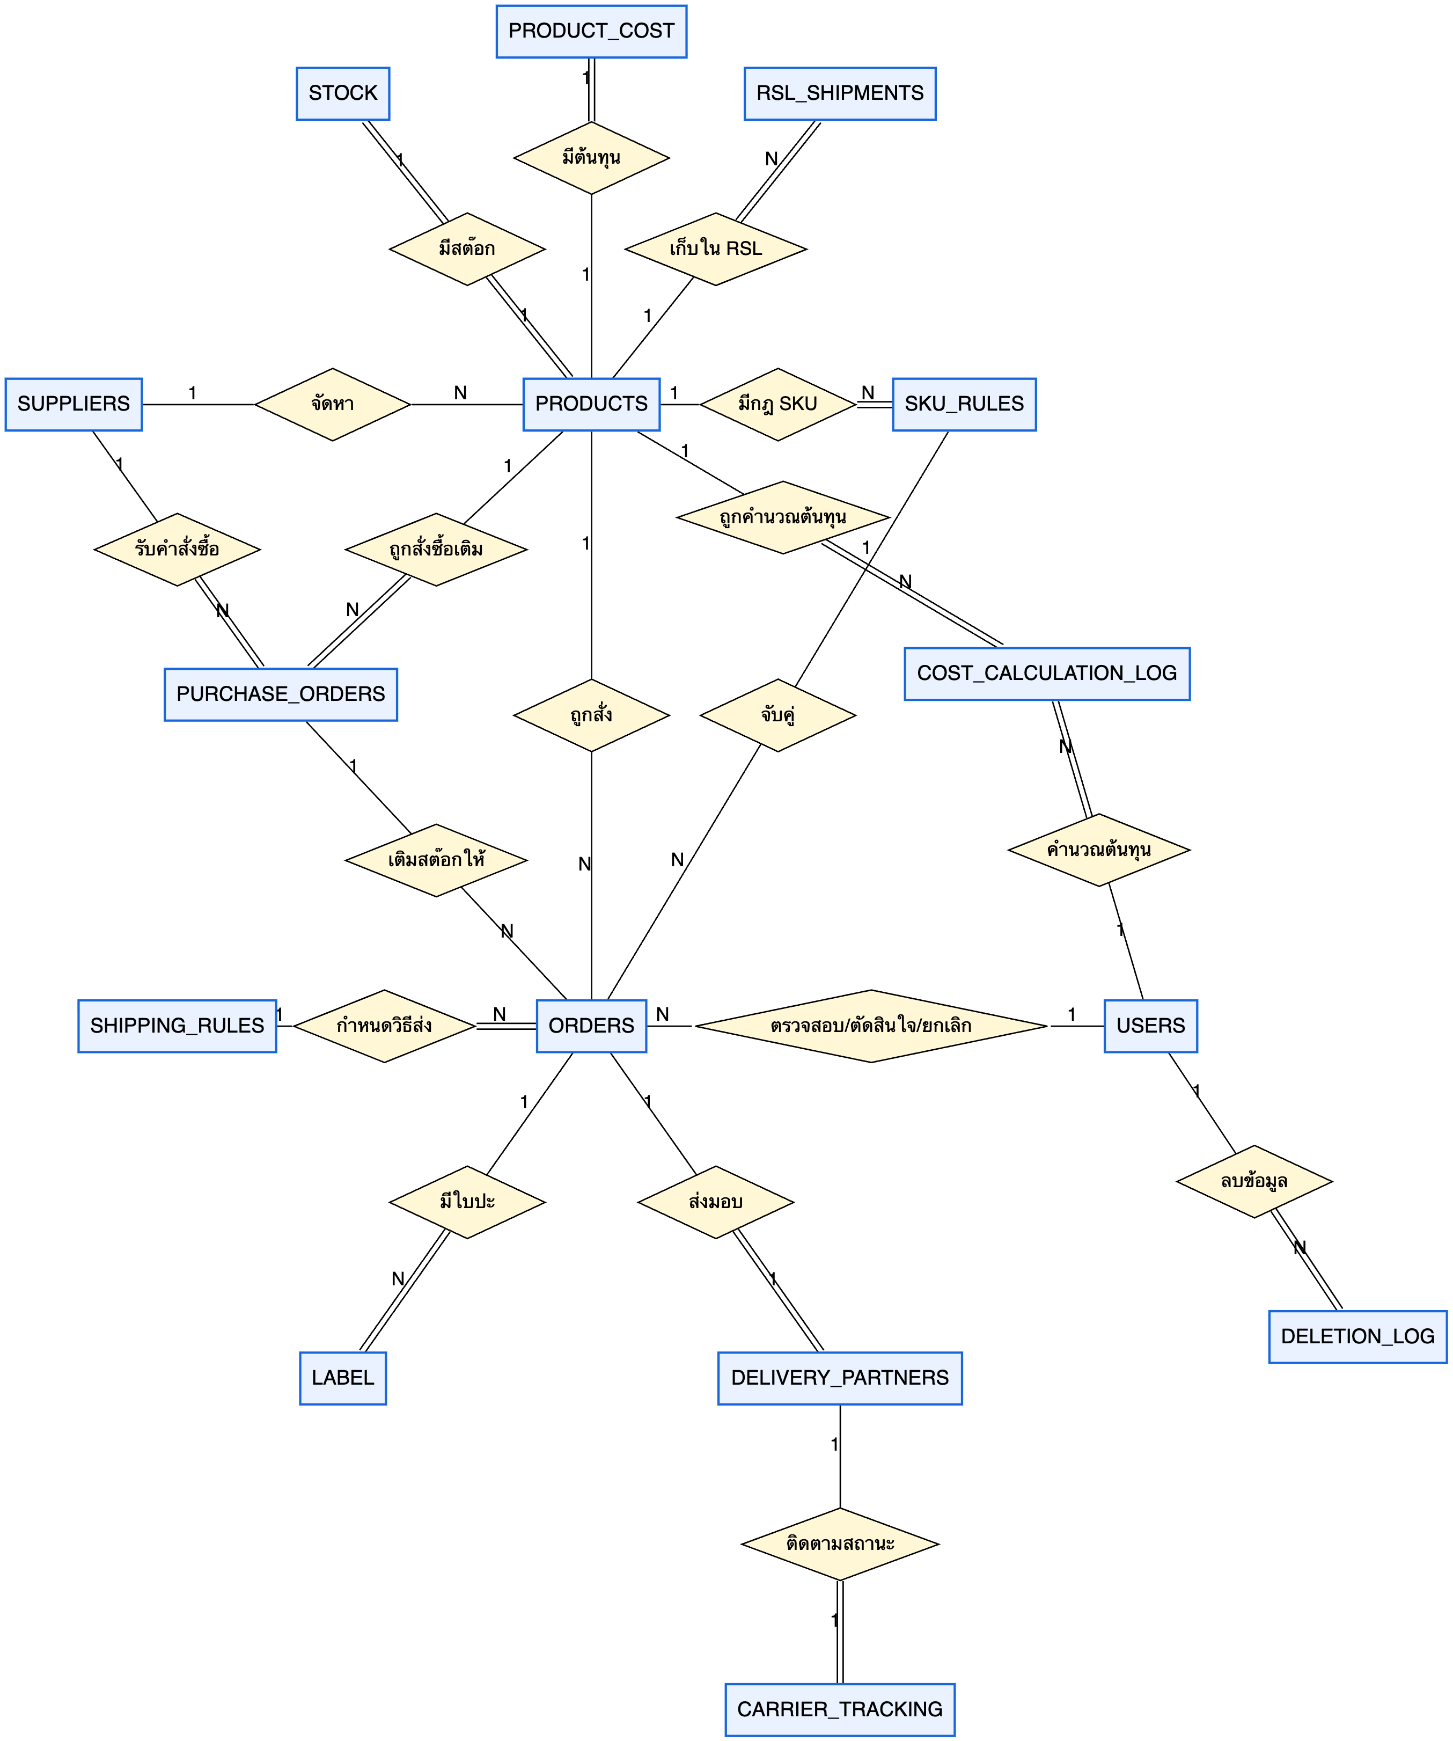
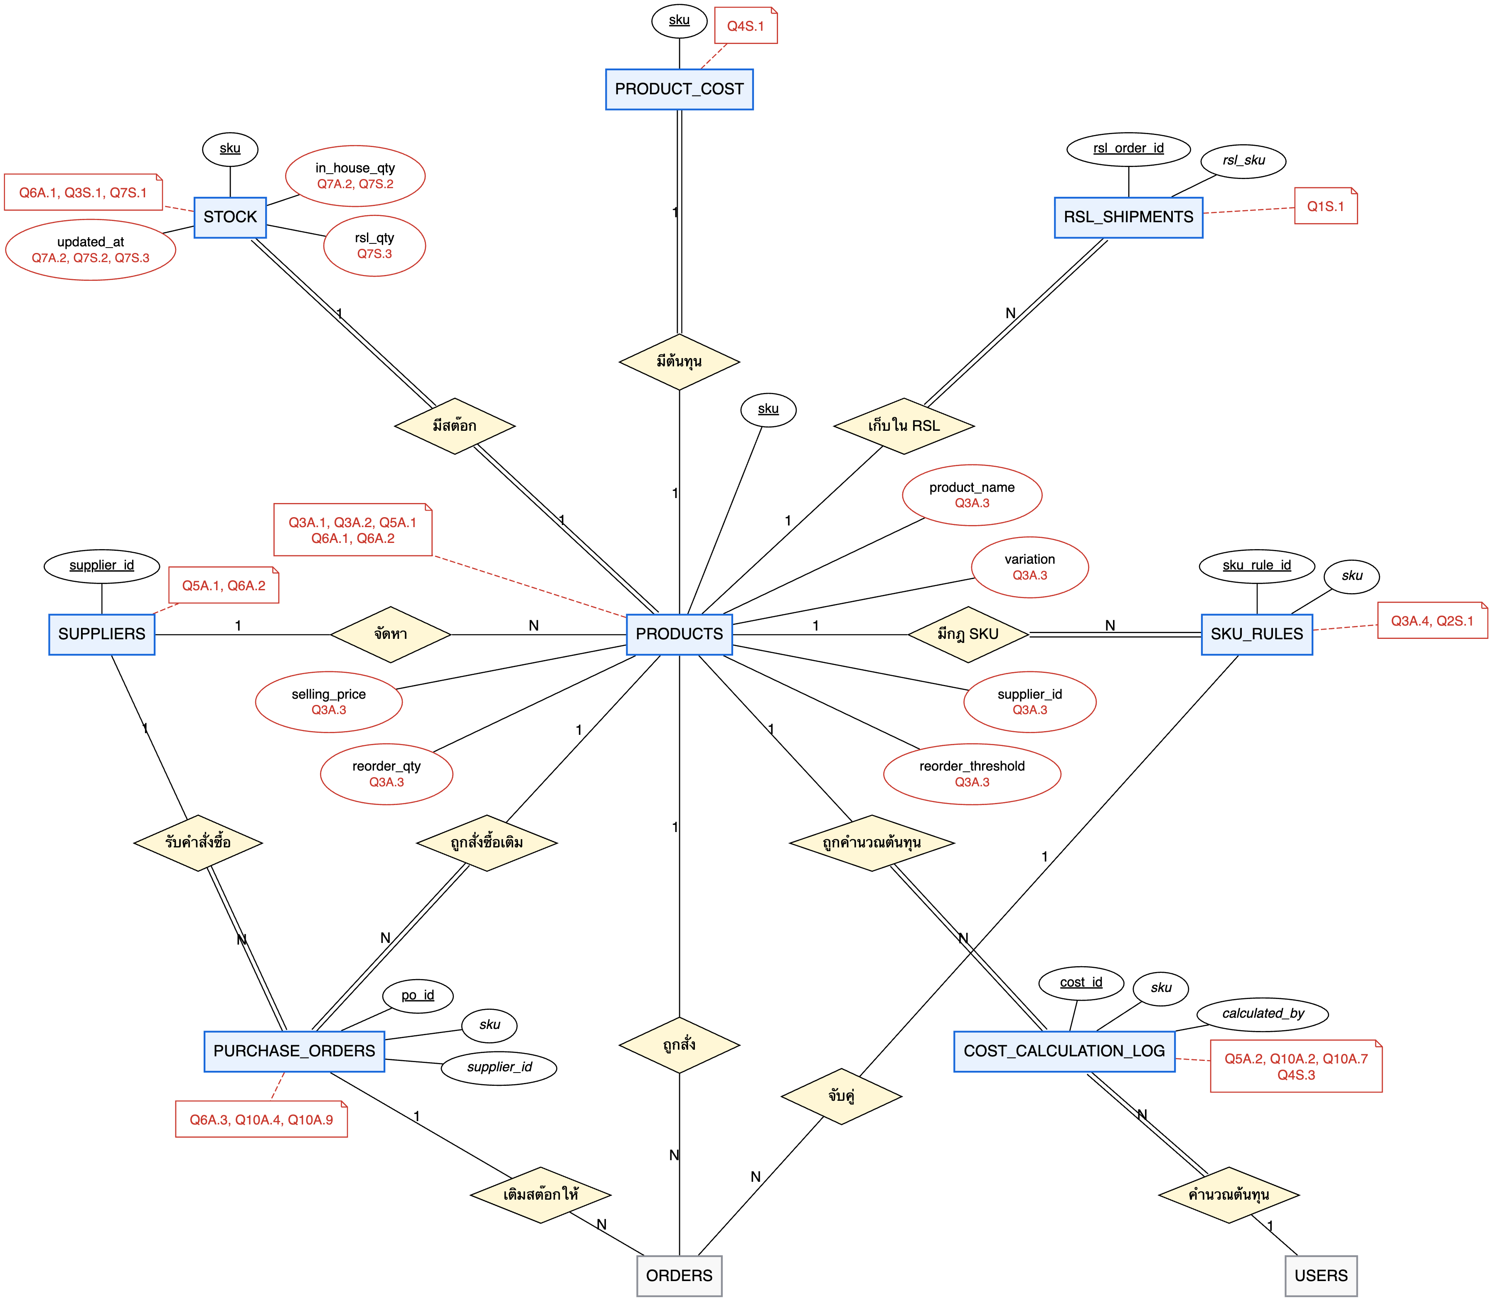
ER diagram 15 entity, ไม่มี M:N
03 DESIGN
OVERVIEW
ER + QUERY (PRODUCTS)
Colorado Co., Ltd. · 01418321
Notes:
ER Diagram มี 15 entity ชื่อตรงกับ CRUD Table เส้นคู่คือ total participation ทางขวาคือ ER พร้อม query สีแดงบอกว่า query ไหนใช้ entity ไหน

Slide 13
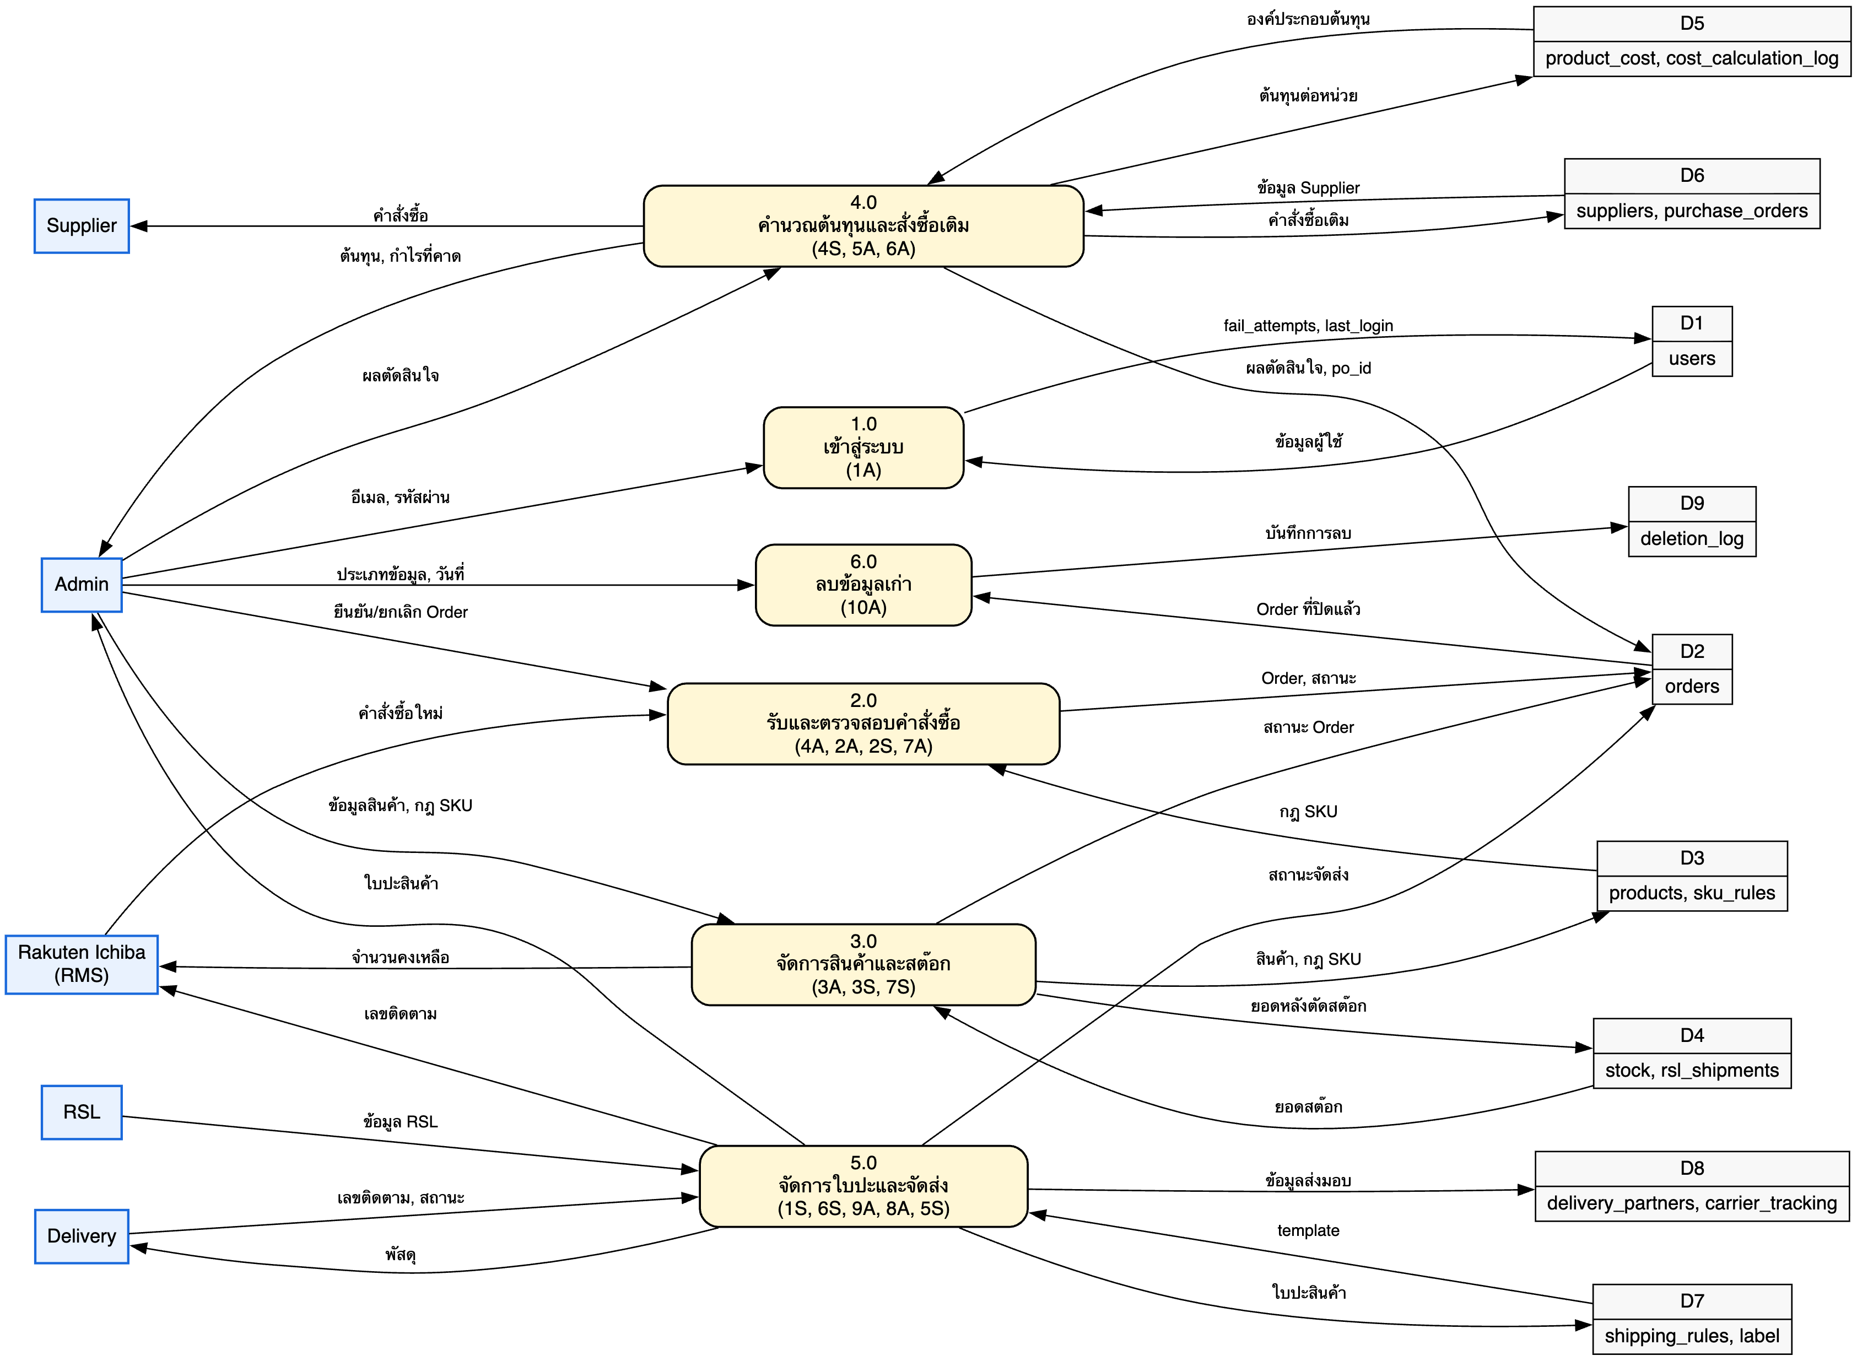
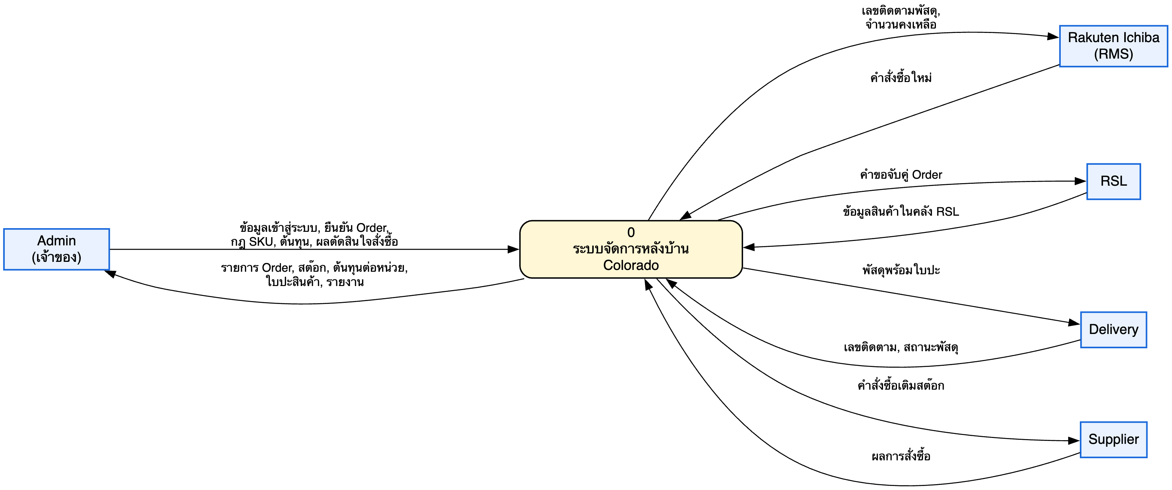
Data flow diagram Context และ Level 0
03 DESIGN
CONTEXT
LEVEL 0
Colorado Co., Ltd. · 01418321
Notes:
Context Diagram ระบบรับส่งข้อมูลกับ 5 external entity Level 0 แบ่งเป็น 6 process ตามกลุ่ม Use Case และ data store 9 กลุ่ม

Slide 14
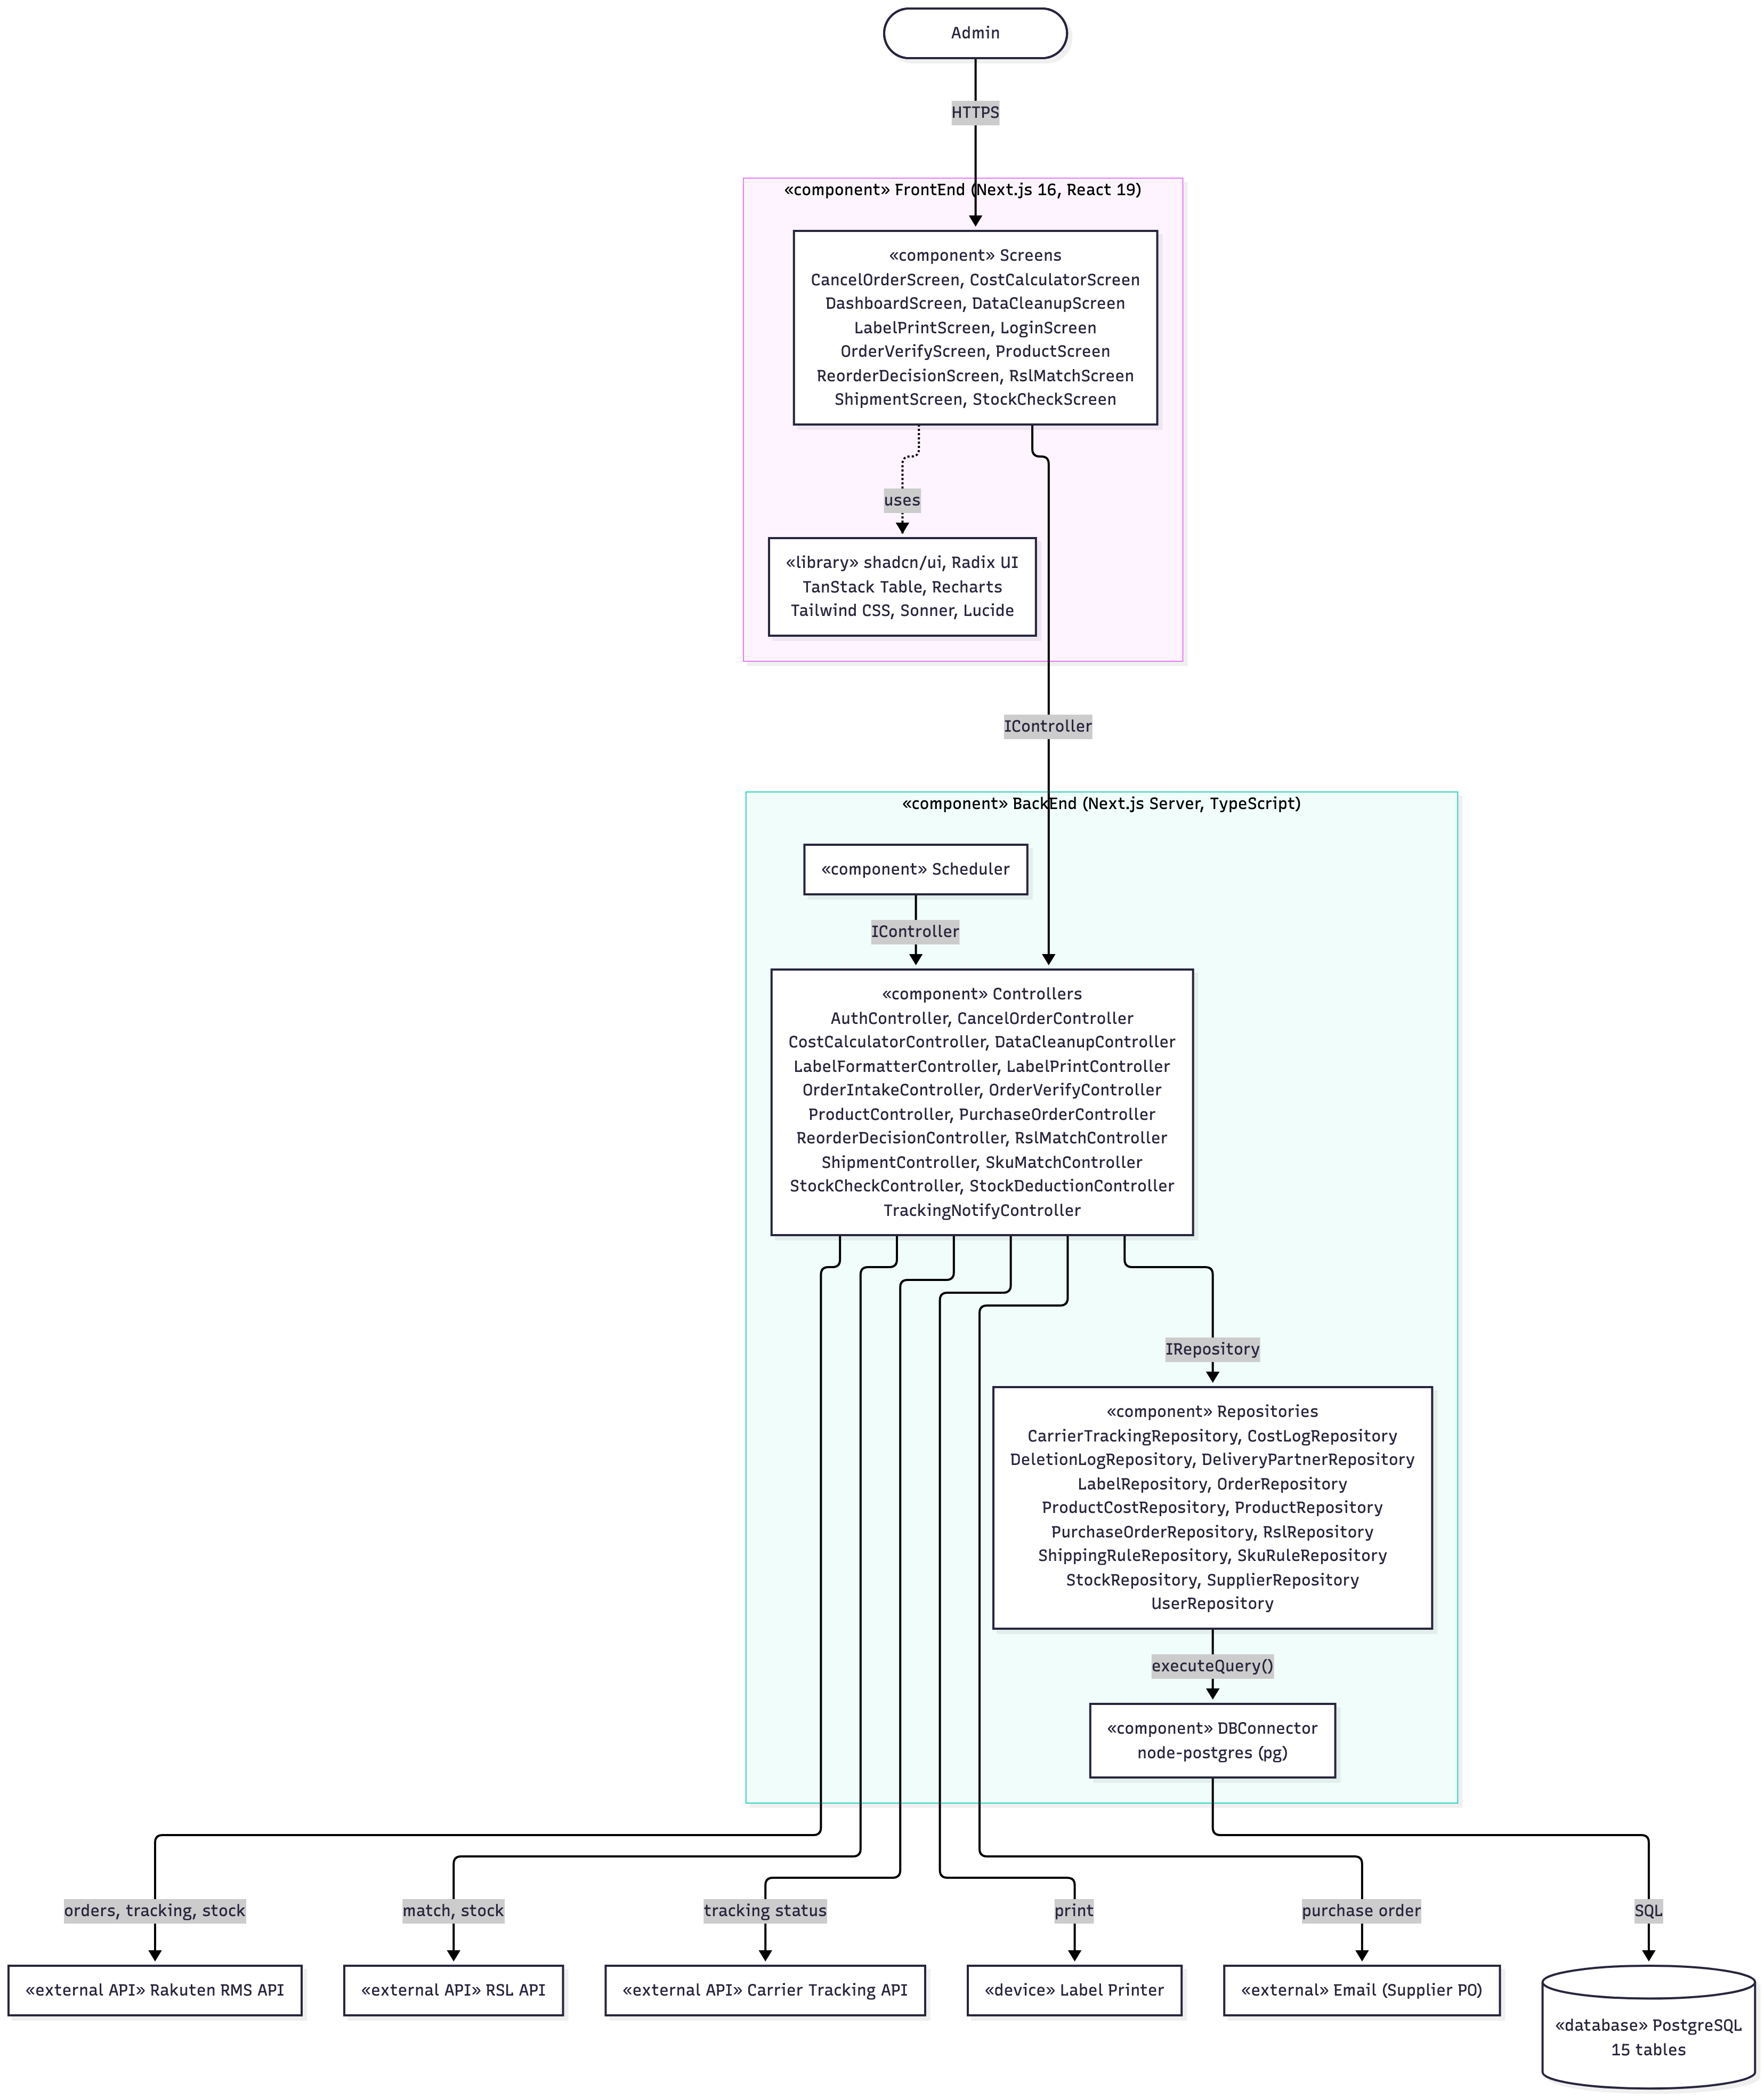
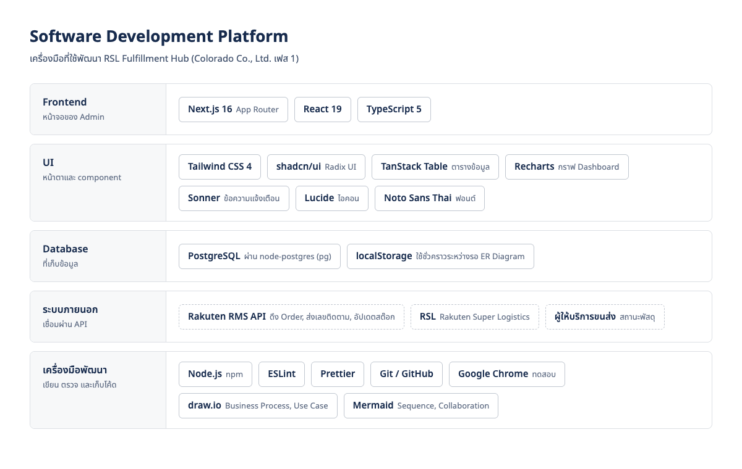
Platform and components เครื่องมือที่ใช้และการรวม component
04 BUILD
STACK OF TOOLS
COMPONENT DIAGRAM
Colorado Co., Ltd. · 01418321
Notes:
พัฒนาด้วย Next.js React TypeScript ฐานข้อมูล PostgreSQL เชื่อม Rakuten RMS และ RSL Component Diagram แสดงการรวมคลาสเป็น FrontEnd BackEnd และ Database

Slide 15
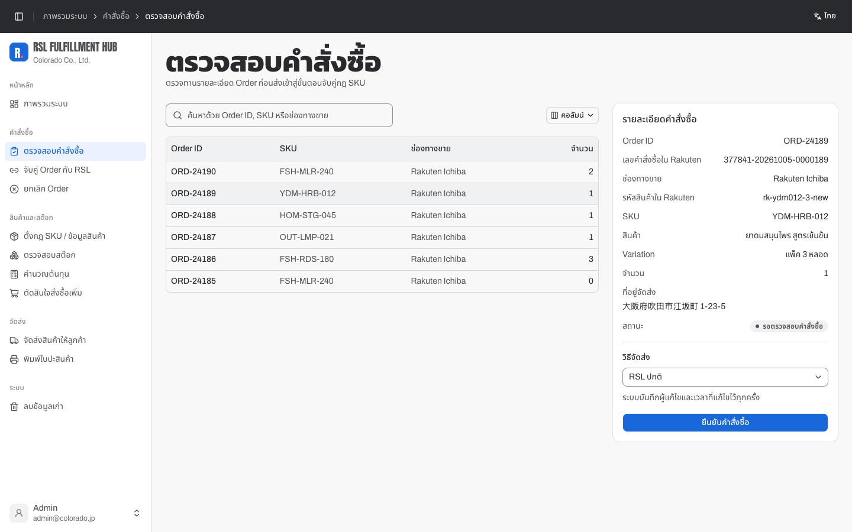
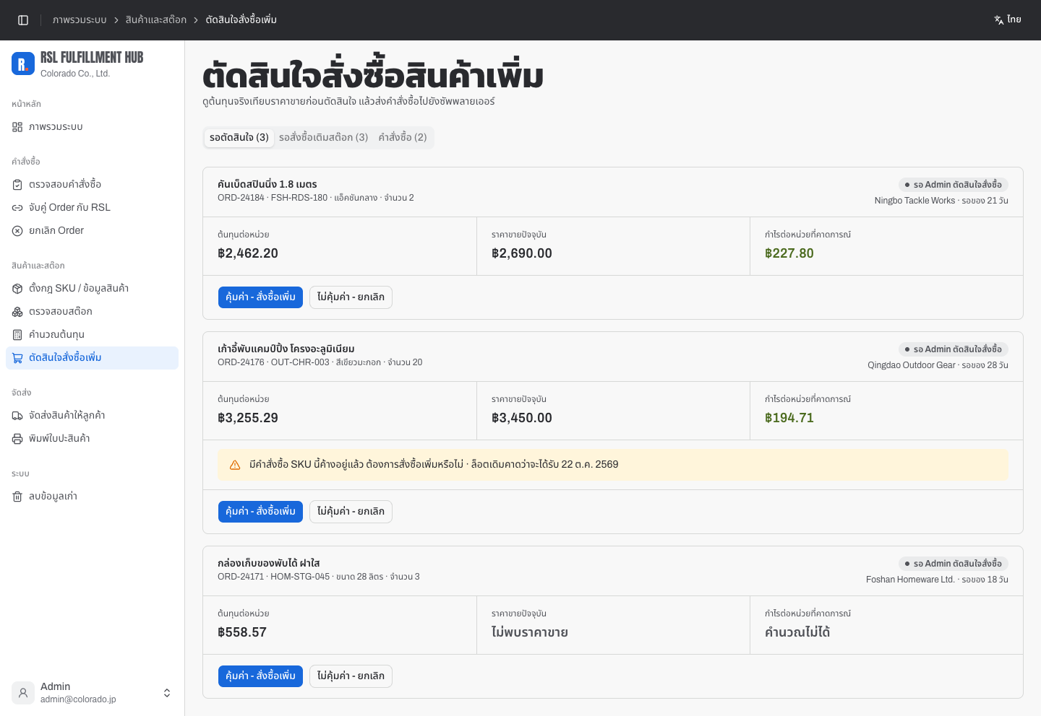
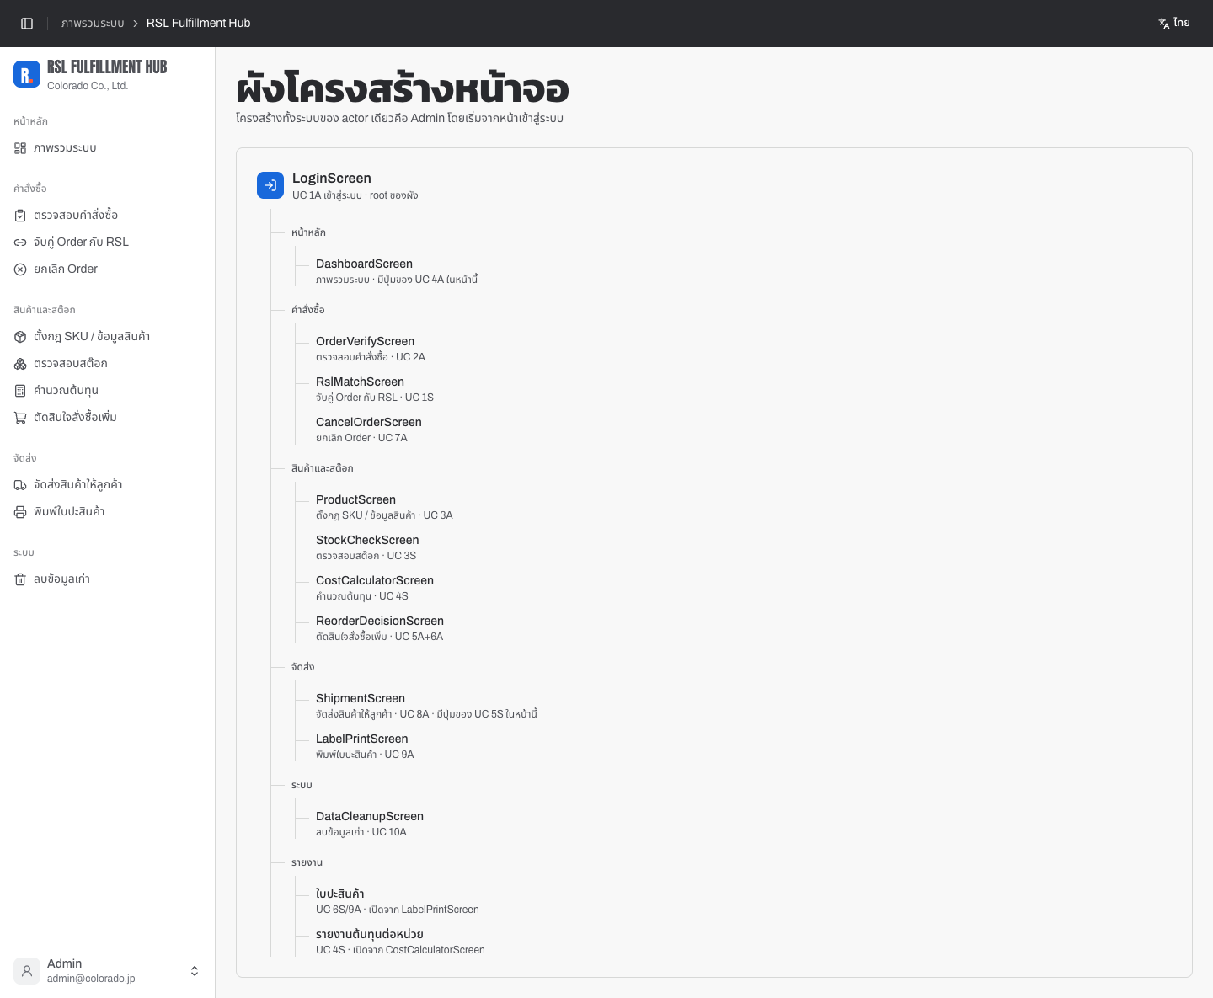
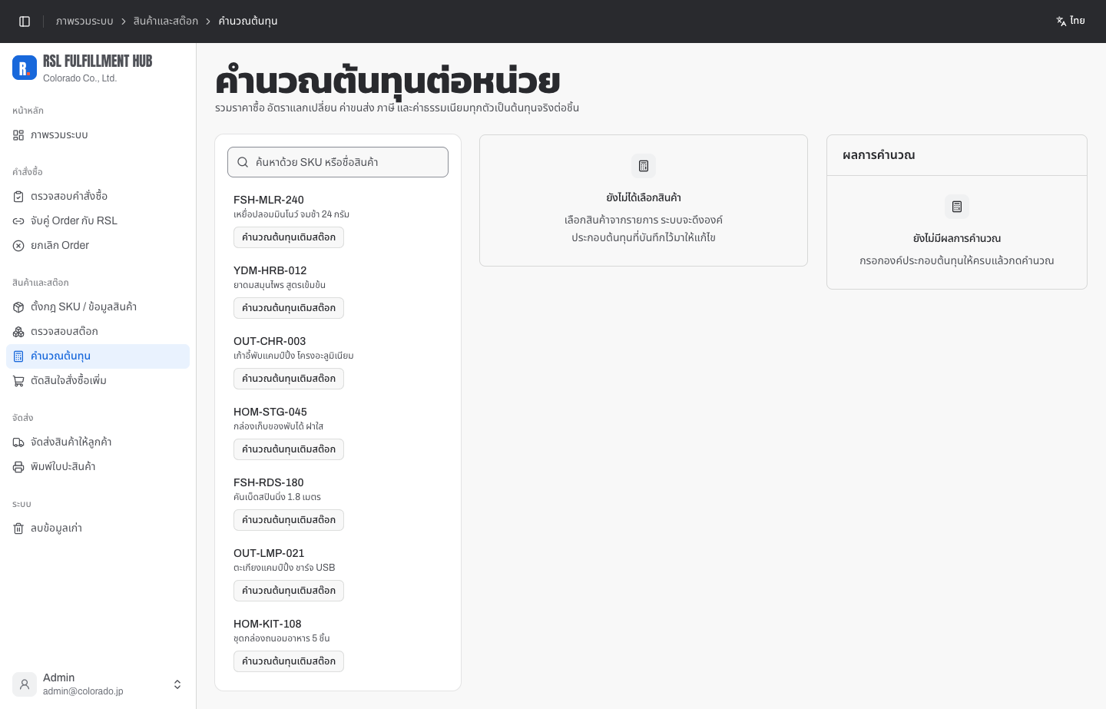
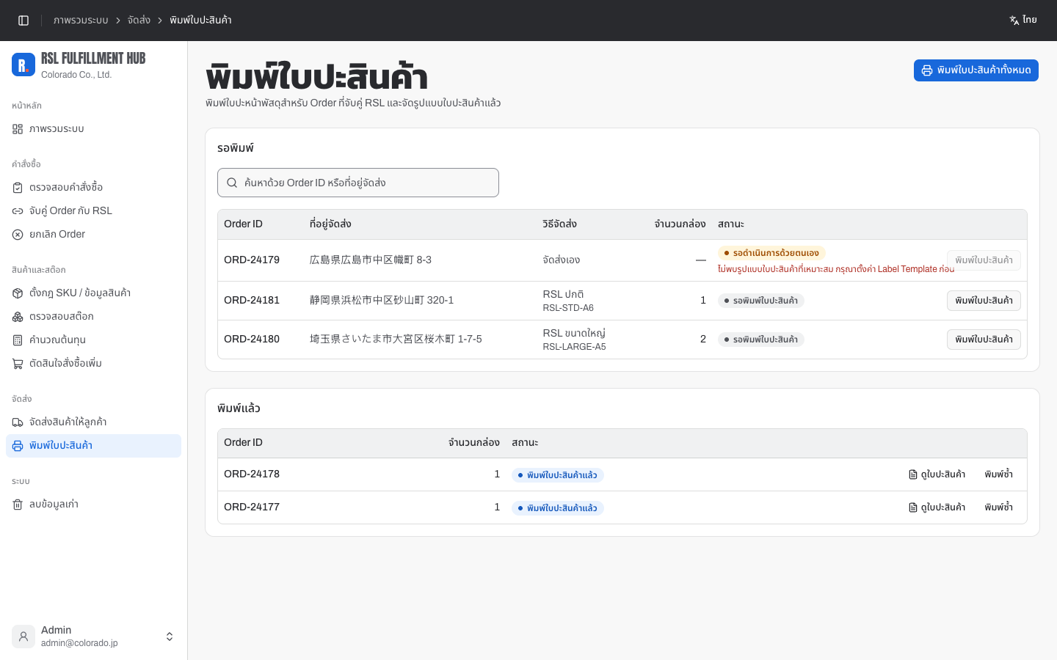
Site map and screens 12 หน้าจอ ชื่อตาม Use Case
04 BUILD
SITE MAP
ORDERVERIFYSCREEN (2A)
REORDERDECISIONSCREEN (5A, 6A)
COSTCALCULATORSCREEN (4S)
LABELPRINTSCREEN (9A)
Colorado Co., Ltd. · 01418321
Notes:
Site map มี root คือหน้า Login ผู้ใช้คนเดียวคือ Admin ชื่อหน้าจอตรงกับ Screen object ใน Sequence Diagram

Slide 16
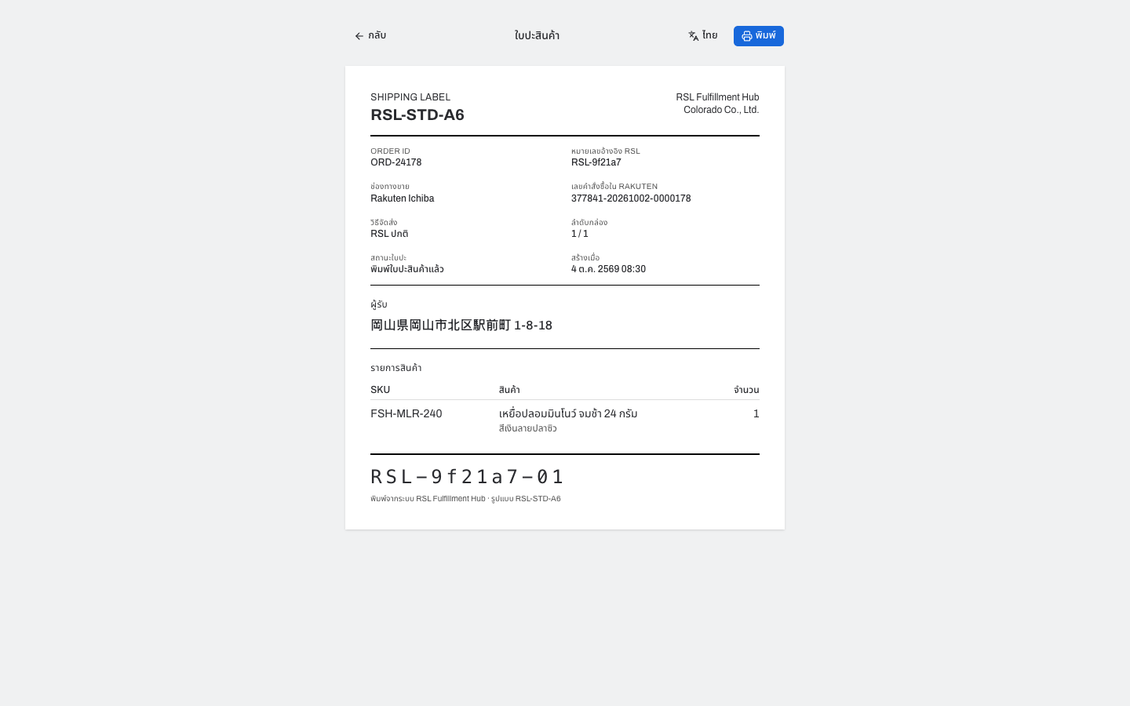
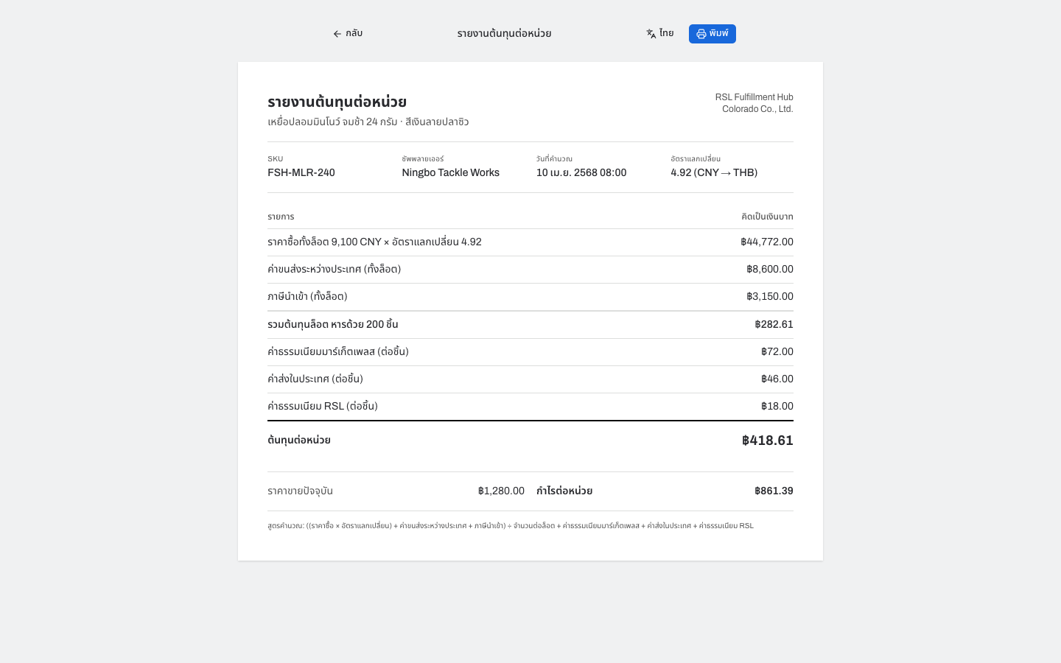
Output design รายงาน 2 ฉบับ
04 BUILD
SHIPPING LABEL (6S, 9A)
UNIT COST REPORT (4S)
Colorado Co., Ltd. · 01418321
Notes:
รายงานใบปะสินค้าสร้างจาก 6S และพิมพ์จาก 9A รายงานต้นทุนต่อหน่วยมาจาก 4S ใช้สูตร Q4S.2

Slide 17
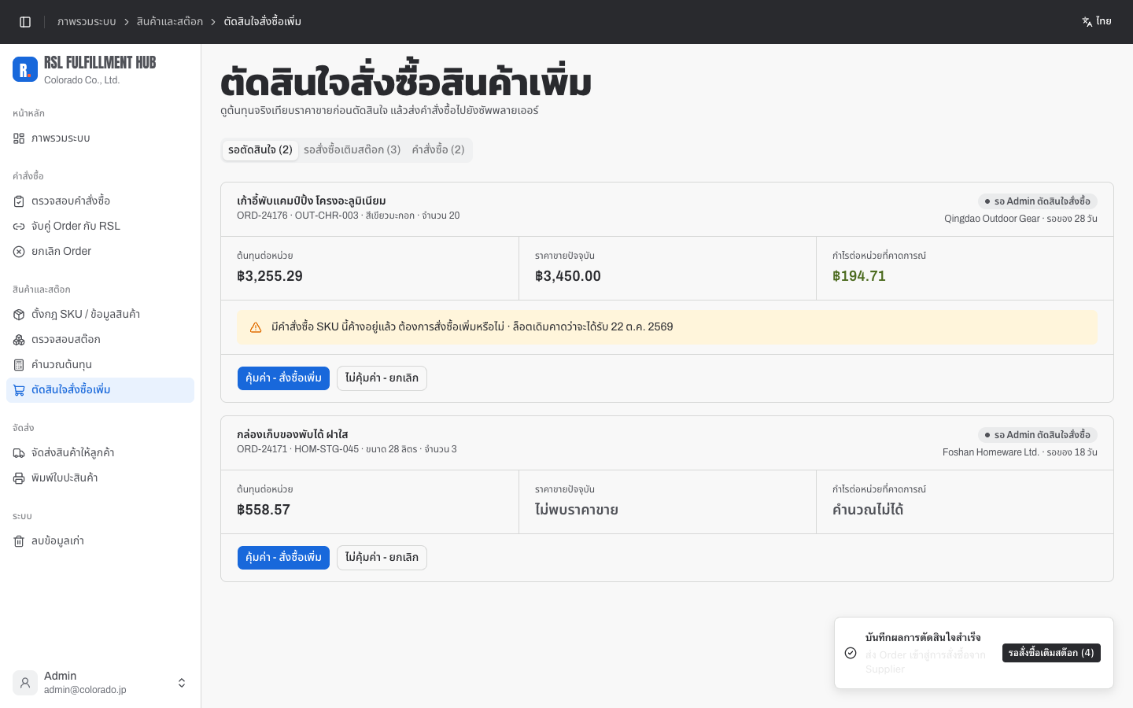
SQL and testing รัน SQL จริงและทดสอบตาม Use Case
04 TEST
63
63/63
5A: บันทึกผลการตัดสินใจสำเร็จ
SQL statements เลขตาม Use Case
รันผ่านบน PostgreSQL ข้อมูลตัวอย่าง
34
34/34
กรณีทดสอบ (ปกติ + ผิดพลาด)
ผ่านทุกกรณี
วิธีทดสอบ
ข้อความที่คาดหวังคัดจาก Use Case Description คำต่อคำ กรณีระบบภายนอกล่มจำลองด้วยหน้า /dev
Colorado Co., Ltd. · 01418321
Notes:
SQL ทั้งหมด 63 คำสั่ง รันกับ PostgreSQL ด้วยข้อมูลตัวอย่างผ่านทุกข้อ และทดสอบเว็บตาม Use Case Description 34 กรณี ผ่านทุกกรณี

Slide 18
Summary สรุป
SUMMARY
Before
After
Next
งานมือ 1–2 ชม./วัน (ประมาณการ) ตัดสินใจสั่งซื้อด้วยความรู้สึก
ระบบทำ 7 Use Case เอง เจ้าของเหลือแค่ตรวจ อนุมัติ พิมพ์ และส่งมอบ
เชื่อมฐานข้อมูลจริง ต่อ Rakuten RMS API จริง แล้วขยายไป Yahoo! Auctions และ Amazon
Colorado Co., Ltd. · 01418321
Notes:
สรุป ระบบช่วยลดงานมือที่ซ้ำ แต่ยังให้เจ้าของคุมการตัดสินใจเรื่องเงิน ขั้นต่อไปคือต่อฐานข้อมูลและ API จริง

Slide 19
Q&A.
ขอบคุณครับ/ค่ะ
Notes:
ขอบคุณครับ เปิดให้ถามคำถาม

